Slide 1
Сайт «Дневник куратора»
Выполнил: студент группы ПОВТ-14д Стариков И.О.
Руководитель: к.т.н. доцент Володина Ю.И.

Slide 2
Актуальность
В каждом высшем учебном заведении к студентам младших курсов приписываются кураторы групп. При большем потоке студентов на кураторов ложится большая нагрузка и, зачастую, она выражается письменной работой.

Slide 3
Описание предметной области
Куратор в высшем учебном заведении это преподаватель-воспитатель, который не только наблюдает за обучением студентов, но и активно вовлекает их в воспитательно-образовательный процесс, используя систему взаимоотношений, основанную на сотрудничестве и партнерстве.
Одна из главных задач куратора - помочь студентам 1 и 2 курсов быстро и безболезненно адаптироваться к студенческой жизни, научиться ориентироваться в своих правах и обязанностях, познакомиться с организацией учебного и внеучебного процесса в вузе, сплотить коллектив и создать благоприятный микроклимат в группе.
По итогам года куратор пишет отчет, который называется дневником куратора. В настоящее время этот дневник заполняется куратором вручную, что является трудоемким процессом, требующим больших затрат по времени. Так же при текущем подходе высока вероятность допущения ошибок, так как доступ к информации о студенте есть только у куратора, который проводит анкетирование студентов раз в год, и при изменении информации о студенте, она станет доступна только после анкетирования. Кураторы назначаются на два года, поэтому анкетирование старших курсов не проводится, а информация о студентах может понадобиться всегда.

Slide 4
Концепция
Объект автоматизации: работа кураторов
Все будет реализовано в виде сайта
Серверным языком является F#
Уже используется MySQL, целесообразно в этой СУБД работать и дальше

Slide 5
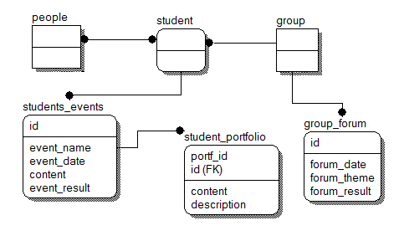
Информационная модель

Slide 6
Средства разработки
Html и Razor
CSS(Bootstrap)
JavaScript
F#, C#
.NET Core и ASP.NET Core Mvc
Реляционная база данных MySQL

Slide 7
Функции сайта
Вход для студентов и кураторов
Заполнение данных студентами
Создание мероприятий студентами и кураторами
Отметка студентами об участии в мероприятиях
Вывод отчетов для всех пользователей

Slide 8
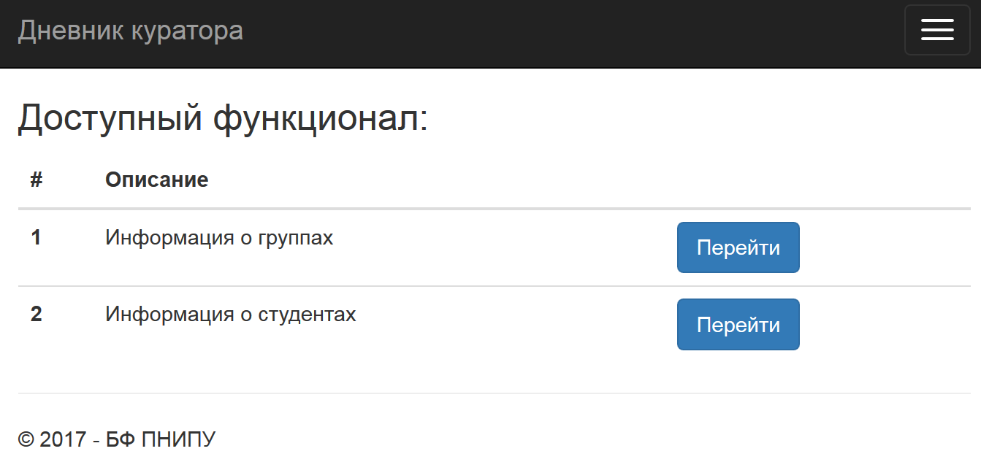
Главная страница сайта

Slide 9
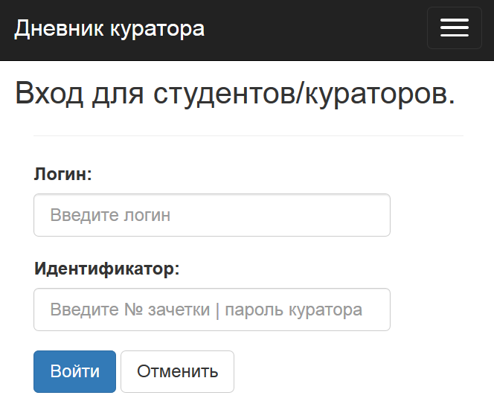
Страница авторизации

Slide 10
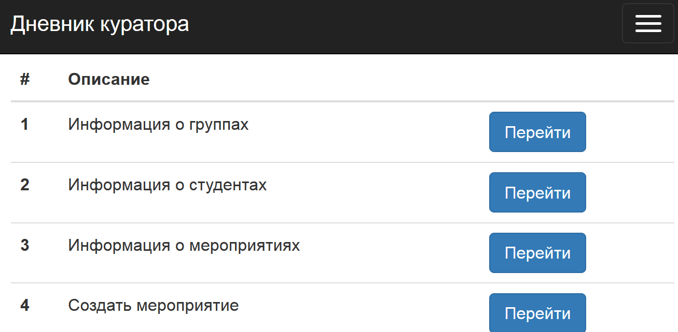
Главная страница сайта после авторизации студента

Slide 11
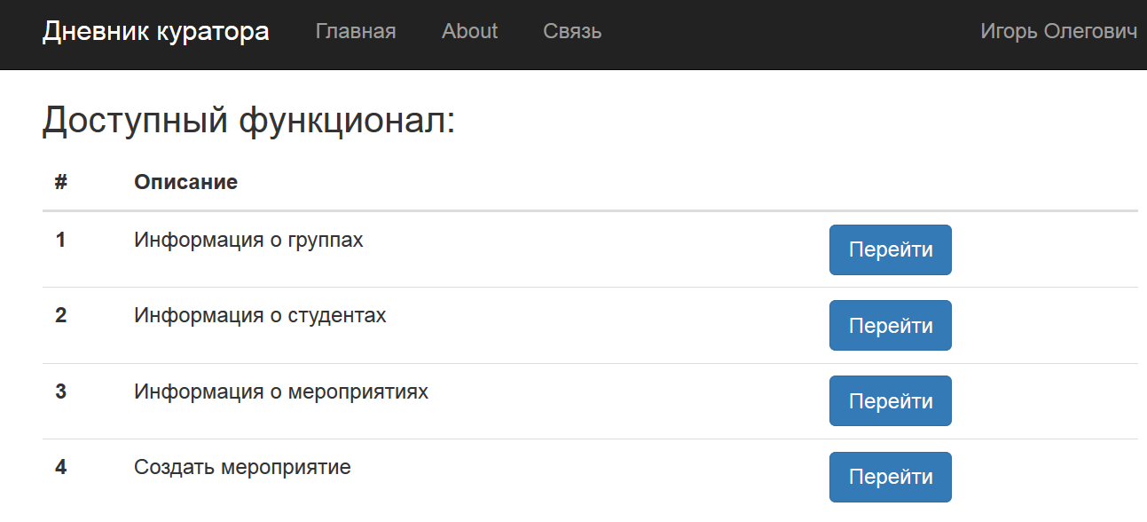
Главная страница сайта после авторизации студента

Slide 12
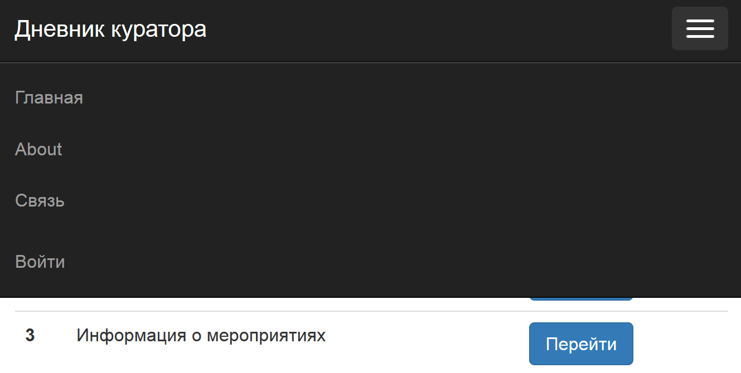
Навигационная панель сайта

Slide 13
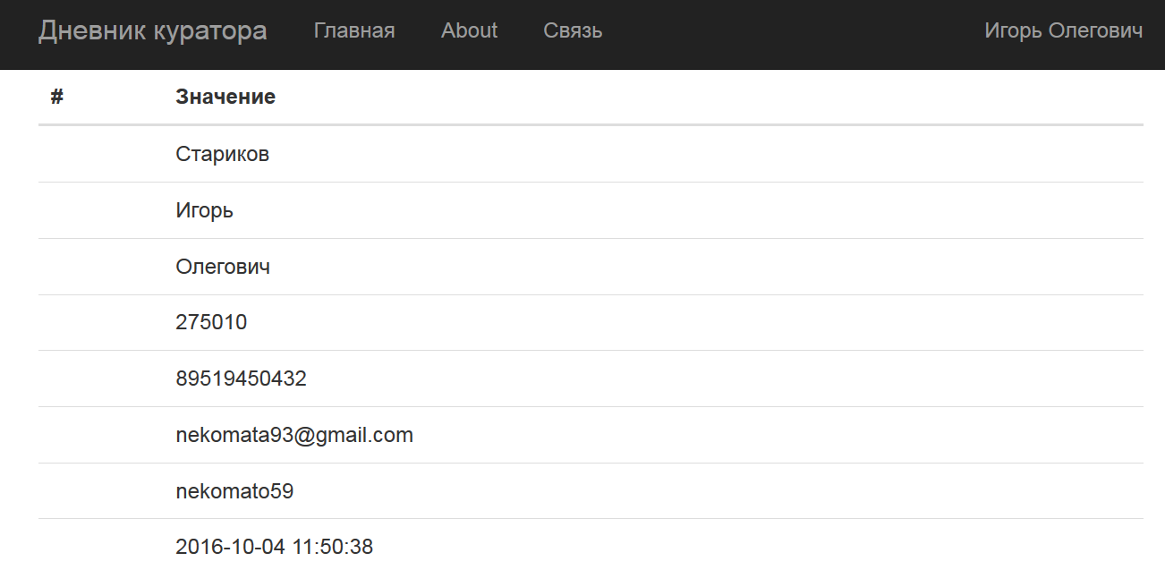
Страница информации об авторизованном студенте

